Slide 3
Khối 5 tại một trường tiểu học có số lượng học sinh theo lớp như sau:
Lớp 5A: 32 học sinh ; Lớp 5B: 35 học sinh ; Lớp 5C: 33 học sinh
Nối ý ở cột A tương ứng với cột B sao cho phù hợp:
Tỉ số học sinh lớp 5A và lớp 5B
35%
Tỉ số phần trăm số học sinh lớp 5B và số học sinh của khối
$$\frac{35}{65}$$
Tỉ số học sinh lớp lớp 5B và số học sinh của lớp 5A và lớp 5B
$$\frac{32}{35}$$

Slide 5
Notes:
Nhân vật từ nguồn: thaygioi

Slide 6
Chọn câu trả lời đúng.
Tỉ số $\frac{17}{24}$ là:
$\frac{17}{24}$
: số học sinh lớp 5C
: số học sinh lớp 5B
A. Tỉ số của số bạn
lớp 5A và số bạn lớp 5B
B. Tỉ số của số bạn
lớp 5C và số bạn lớp 5A
C. Tỉ số của số bạn
lớp 5C và số bạn lớp 5B
D. Tỉ số của số bạn
lớp 5A và số bạn lớp 5C

Slide 7
Viết các tỉ số dưới đây thành các tỉ số phần trăm (theo mẫu).
Mẫu $\frac{9}{25}$ = $\frac{36}{100}$ = 36%
$$\frac{50}{200}$$
$$\frac{75}{300}$$
$$\frac{1}{4}$$
a)
b)
Mẫu 37,5 : 100 = 37,5%
5,2 : 100
110,6 : 100
0,5 : 100

Slide 8
Bấm vào mảnh ghép để đến câu hỏi, bấm vào cô bé bên góc trái để tiếp tục

Slide 9
Viết tỉ số sau đây dưới dạng tỉ số phần trăm:$\frac{50}{200}$
$$\frac{50}{200}= \frac{25}{100}=25\%$$
Notes:
Bấm vào mảnh ghép để quay lại

Slide 10
Viết tỉ số sau đây dưới dạng tỉ số phần trăm:$\frac{75}{300}$
$$\frac{75}{300}= \frac{25}{100}=25\%$$

Slide 11
Viết tỉ số sau đây dưới dạng tỉ số phần trăm:$\frac{1}{4}$
$$\frac{1}{4}= \frac{25}{100}=25\%$$

Slide 12
Viết tỉ số sau đây dưới dạng tỉ số phần trăm: 5,2 : 100
5,2 : 100 = 5,2 %

Slide 13
Viết tỉ số sau đây dưới dạng tỉ số phần trăm: 110,6 : 100
110,6 : 100 = 110,6 %

Slide 14
Viết tỉ số sau đây dưới dạng tỉ số phần trăm: 0,5 : 100
0,5 : 100 = 0,5 %

Slide 15
Tính trong 6 tháng đầu năm 2022, tỉ số giới tính khi sinh của Hà Nội vẫn còn ở mức cao (113 trẻ trai/100 trẻ gái). Con số này tăng so với cùng kì năm 2021 (112,7 trẻ trai/100 trẻ gái).
(Theo https://thanglong.chinhphu.vn)
a) Trong 6 tháng đầu năm 2022, tỉ số của số trẻ trai và số trẻ gái là bao nhiêu phần trăm?
• Mai nói: 112,7% • Việt nói: 113%
b) Trong 6 tháng cùng kì năm 2021, tỉ số của số trẻ trai và số trẻ gái là bao nhiêu phần trăm?
• Mai nói: 112,7% • Việt nói: 113%
?
?
?
?

Slide 16
Tính trong 6 tháng đầu năm 2022, tỉ số giới tính khi sinh của Hà Nội vẫn còn ở mức cao (113 trẻ trai/100 trẻ gái). Con số này tăng so với cùng kì năm 2021 (112,7 trẻ trai/100 trẻ gái).
(Theo https://thanglong.chinhphu.vn)
a) Trong 6 tháng đầu năm 2022, tỉ số của số trẻ trai và số trẻ gái là bao nhiêu phần trăm?
• Mai nói: 112,7% • Việt nói: 113%
?
?
S
Đ
$$\frac{113}{100}=113 \%$$

Slide 17
Tính trong 6 tháng đầu năm 2022, tỉ số giới tính khi sinh của Hà Nội vẫn còn ở mức cao (113 trẻ trai/100 trẻ gái). Con số này tăng so với cùng kì năm 2021 (112,7 trẻ trai/100 trẻ gái).
(Theo https://thanglong.chinhphu.vn)
b) Trong 6 tháng cùng kì năm 2021, tỉ số của số trẻ trai và số trẻ gái là bao nhiêu phần trăm?
• Mai nói: 112,7% • Việt nói: 113%
?
Đ
?
S
$$\frac{112,7}{100}=112,7 \%$$

Slide 19
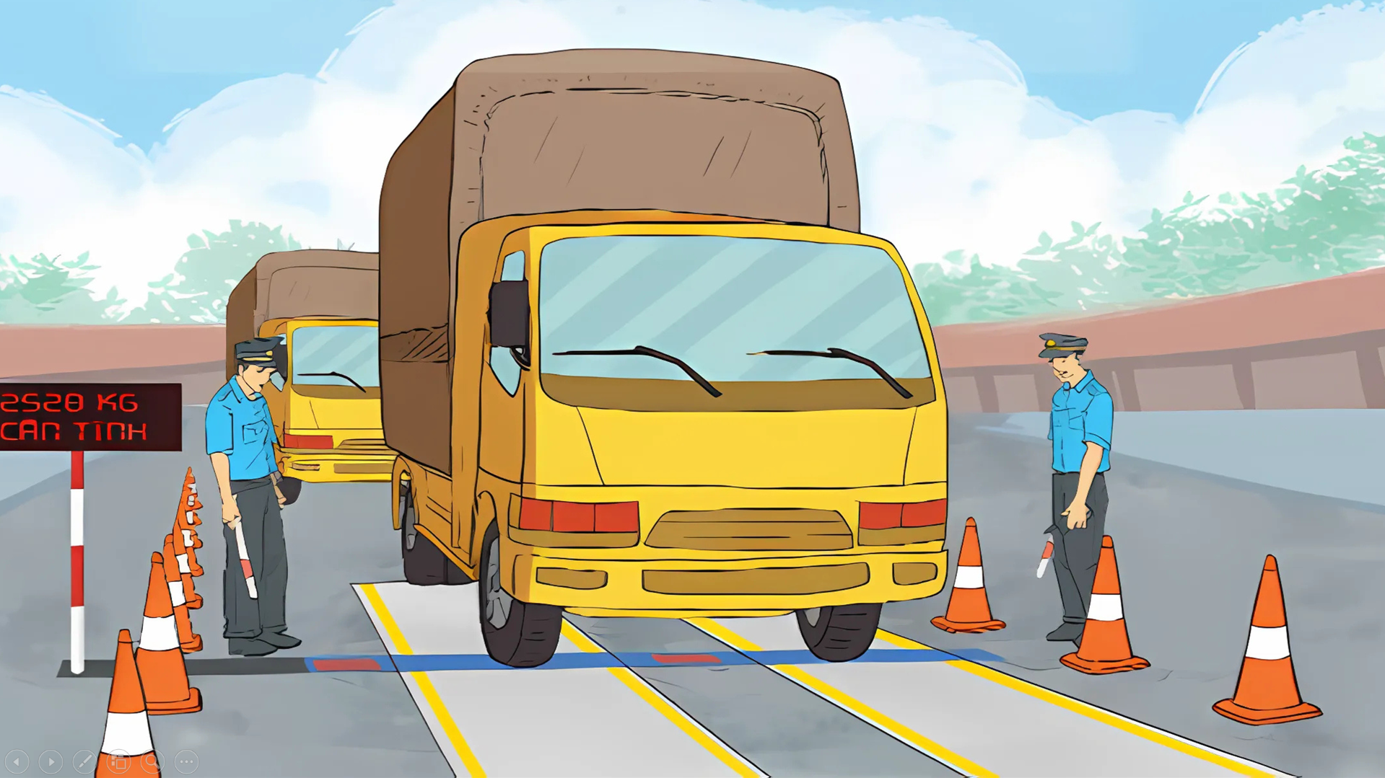
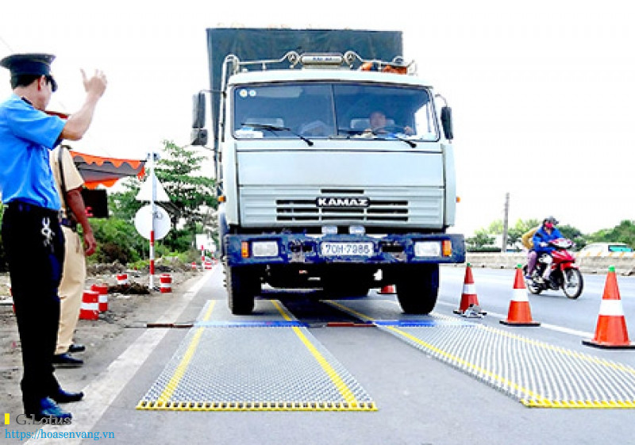
Tại một trạm kiểm tra tải trọng xe lưu động, người ta kiểm tra ô tô thì 92 ô tô có tải trọng đạt chuẩn. Hỏi trong 100 ô tô đó:
a) Số ô tô có tải trọng đạt chuẩn chiếm bao nhiêu phần trăm?
b) Số ô tô có tải trọng không đạt chuẩn chiếm bao nhiêu phần trăm?
Tải trọng là khối lượng hàng hóa thực tế mà phương tiện vận tải đang chở hoặc vận chuyển.

Slide 20
Bài giải:
a) Số ô tô có tải trọng đạt chuẩn chiếm số phần trăm là:
92 : 100 = 92%
b) Số ô tô có tải trọng không đạt chuẩn là:
100 – 92 = 8 (ô tô)
Số ô tô có tải trọng không đạt chuẩn chiếm số phần trăm là:
8 : 100 = 8%
Đáp số: a. 92% b. 8%

